Slide 1


Классный час
Тема: «Безопасность школьников в сети Интернет»

Slide 2
Интерактивный тест «Безопасность школьников в сети Интернет»
Проходя по предложенным разделам и отвечая на вопросы, мы познакомимся с опасностями, подстерегающими нас в Интернете и способами борьбы с ними.

Slide 3


Почта | Социальные странички | Скачивание игр | Знакомства в сети
Взлом
Конфиденциально
Вирусы
Злоумышленники

Slide 4

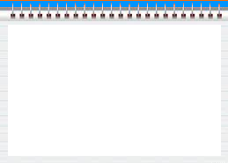

Простейшие правила выбора пароля:
- не менее 8 символов;
- использование букв обоих регистров;
- использование не только букв, но и цифр;
- использование специальных символов !@#$%^&*()_+;
- нежелательно выбирать пароль на основе логина и словарного слова.
Чтобы не взломали почту, необходимо
1. Качественный пароль
2. Следить за почтой
3. Обратиться к администраторам
4. Не заводить почту
1
2
3
4

Slide 5

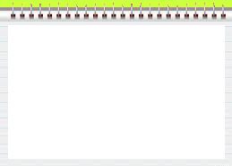

Никогда не разглашайте личную (персональную) информацию.
Персональная информация — это номер вашего мобильного телефона, фамилия, имя и отчество, адрес электронной почты, домашний адрес и фотографии вас, вашей семьи или друзей
Используй псевдонимы в сети Интернет, они обеспечивают безопасность и конфиденциальность
Какую информацию не следует размещать в сети Интернет в открытом доступе?
1. Кличку собаки
2. Личные данные
3. Фотографии животных
4. Свой никнейм
1
2
3
4

Slide 6

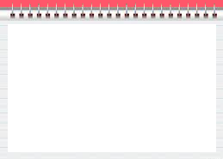

Доклад
Что делать, если на почту пришло предложение скачать игру, предварительно отключив антивирусник
1. Отключить защиту и пройти по ссылке
2. Попытаться скачать с защитой
3. Проигнорировать
4. Отправить предложение другу
1
2
3
4

Slide 7

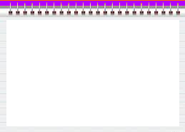

- не сообщай свое полное имя, домашний адрес и телефон, не высылай свои фотографии незнакомым людям.
- встречаться с виртуальным знакомым только в присутствии родителей.
- если назначается встреча, она должна проходить в людном месте и, желательно, так же в присутствии родителей.
- если Интернет-общение становится негативным – такое общение следует прекратить и не возобновлять.
Что делать, если онлайн-друг предлагает встречу?
1. Пойти одному
2. Сохраню в тайне знакомство
3. Позвать к себе в гости
4. Рассказать родителям и попросить присутствовать при встрече
1
2
3
4

Slide 8

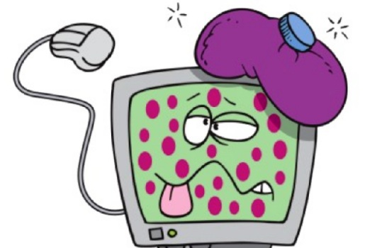

Разделите лист бумаги А4 на 2 части и нарисуйте слева интернет-угрозу, справа безопасный интернет.
Творческое задание

Slide 9
Источники
  http://www.idist.ru/_nw/20/07688597.jpg
  http://katerina-bushueva.ru/_nw/1/81934693.jpg
  Шаблон Брагиной Риммы Зиннуровны;
  http://www.geos-inform.com/wp-content/uploads/2012/11/2342325532.jpg
  http://www.koipkro.kostroma.ru/Kostroma_EDU/Gimn33/Foto/2014-2015/%D0%B1%D0%B5%D0%B7%D0%BE%D0%BF%D0%B0%D1%81%D0%BD%D1%8B%D0%B9%20%D0%B8%D0%BD%D1%82%D0%B5%D1%80%D0%BD%D0%B5%D1%82.jpg
  http://podrostok.edu.yar.ru/safety/index.html

